Slide 2
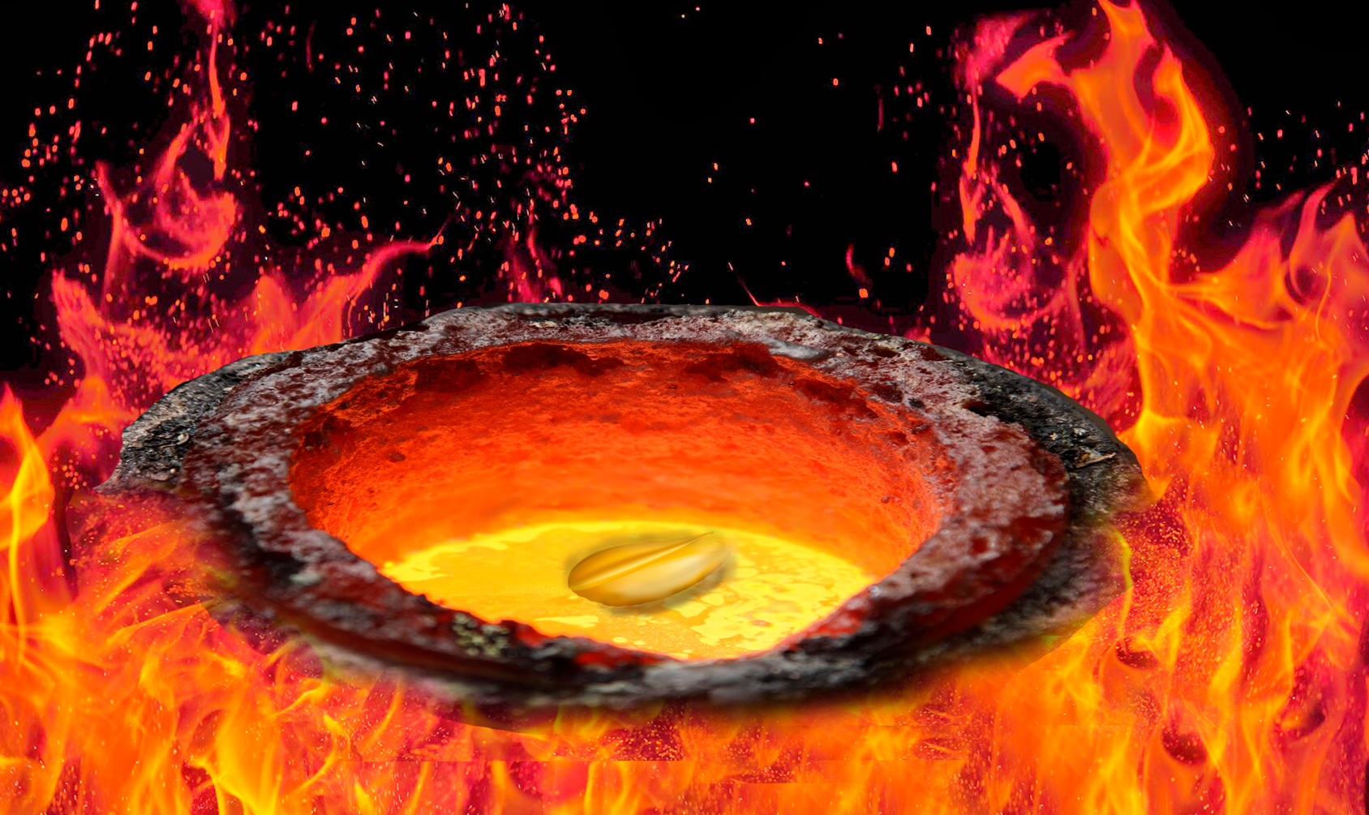
Para memorizar

Slide 3
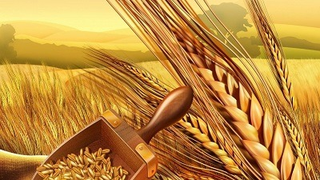
Enfoque del estudio
La muerte es un elemento fascinante en todas las religiones. En el cristianismo bíblico, la muerte tiene dos connotaciones. Por un lado, la muerte es el resultado y el castigo por el pecado. Por otro lado, nuestra vida con Dios comienza con la muerte: la muerte al pecado. Solo cuando experimentamos esta muerte al pecado podemos disfrutar plenamente de la vida en el Reino de Dios.
La muerte al pecado establece el contexto para el Espíritu Santo y su presencia. El Espíritu mismo implementa personalmente la transformación de nuestro carácter a la imagen de Jesucristo; y nos da poder para llevar una vida de servicio abnegado y de obediencia a Dios. Si no experimentamos la muerte al pecado continuaremos una vida de egocentrismo y de servicio egoísta; una vida de pecado que, de hecho, conduce a la muerte.
En la lección de esta semana estudiaremos tres temas principales sobre la paciencia: 1) Aprender a someternos; 2) Morir como el grano de Trigo; 3) Apostando contra la muerte.

Slide 4
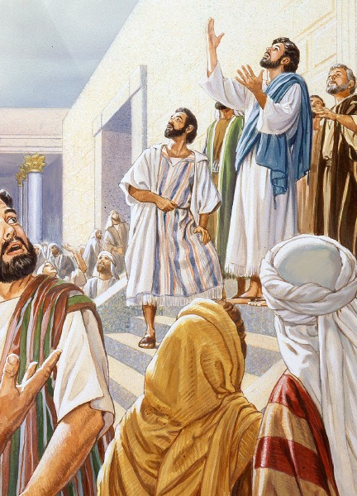
MORIR COMO UNA SEMILLA (Introducción)
L
a palabra "sumisión" le pone la carne de gallina a muchan gente. Sin embargo, la Biblia, incluso en las versiones modernas, usa la palabra con mucha frecuencia. Ezequías invitó al Pueblo de Dios a someterse a su Señor: "No sean tercos, como sus antepasados. Sométanse al Señor" (2 Crón. 30: 8, NVI). Dios deplora el hecho de que: "Israel no me quiso a mí" (Sal. 81: 11). Pablo se aflige porque la mente natural "no se somete a la ley de Dios“ (Rom. 8: 7, NVI); y usa a la iglesia como modelo para nuestras vidas porque se "sujeta a Cristo" (Efe. 5: 24). Santiago nos invita a todos a someternos "a Dios" (Sant. 4: 7).
En nuestro mundo y en nuestro tiempo la palabra "sumisión“ suena dura e injusta; pero no es así como lo entiende la Biblia cuando dice que debemos someternos a Dios. Es una sumisión a la persona de Dios, y consiste en abandonar nuestro humanismo por su santidad y abandonar nuestros sueños para adoptar sus planes.
Las instrucciones formuladas en la Palabra de Dios no dan lugar para transigir con el mal. El Hijo de Dios se manifestó para atraer a todos los hombres a sí mismo. No vino para adormecer al mundo arrullándolo, sino para señalarle el camino angosto por el cual todos deben andar si quieren alcanzar finalmente las puertas de la ciudad de Dios. Sus hijos deben seguir por donde él señaló la senda; sea cual fuere el sacrificio de las comodidades o de las satisfacciones egoístas que se les exija; sea cual fuere el costo en labor o sufrimiento, deben sostener una constante batalla consigo mismos. (Hechos de los apóstoles, p. 451.4).

Slide 5
SUMISIÓN PARA EL SERVICIO
Haya, pues, en vosotros este sentir que hubo también en Cristo Jesús, (Filipenses 2: 5)
Lee Filipenses 2: 5 al 9. ¿Qué mensaje importante hay para nosotros en estos versículos?
R: Que tenemos que renunciar a todo lo de este mundo, y hacer la voluntad divina renunciando a la nuestra, para estar en condiciones de ser salvados, así como Cristo renuncio a su divinidad y se hizo siervo.
La sumisión de Jesús a la voluntad de su Padre, aunque pasaba por grandes pruebas, parece darle un resonante "sí". Pablo presenta tres partes principales del descenso de Jesús a su ministerio doloroso pero fructífero. Estos tres pasos son 1. Jesús cedió a su derecho a la igualdad. 2. Jesús cedió sus derechos a ser ciudadano libre. 3. Jesús cedió a su derecho a la vida. Este proceso descendente de tres pasos pone énfasis en el servicio como el objetivo fundamental de la sumisión. La sumisión cristiana, que siempre es sumisión a la voluntad de Dios, es siempre hacer posible que el Padre obre libremente a través de nosotros por el bien de nosotros mismos, para el bien de otros, y para la gloria de su nombre.
[Dios] quiere obreros fieles y dedicados a la oración, que siembren junto a todas las aguas. Los que trabajen así se sorprenderán al ver cómo las pruebas, resueltamente soportadas en el nombre y con la fuerza de Jesús, darán firmeza a la fe y renovarán el valor. En la senda de la humilde obediencia hay seguridad y poder, consuelo y esperanza; pero los que no hagan nada por Jesús perderán finalmente su recompensa. Sus manos débiles no podrán aferrarse del Poderoso, sus rodillas vacilantes no podrán soportarlos en el día de la adversidad. Los que den estudios bíblicos y trabajen para Cristo recibirán el premio glorioso, y oirán el “bien, buen siervo y fiel; entra en el gozo de tu Señor”. Mateo 25:23. (Testimonio para la iglesia, t. 4, p. 80.1).
Reflexionando: Oremos para que el Espíritu Santo nos de sabiduría, y entendamos que al someternos a la voluntad de Dios debemos despojarnos de todo, para poder servir a la familia, iglesia y los que me rodean.

Slide 6
MORIR ESTÁ ANTES QUE CONOCERLA VOLUNTAD DE DIOS
“Así que, hermanos, os ruego por las misericordias de Dios, que presentéis vuestros cuerpos en sacrificio vivo, santo, agradable a Dios, que es vuestro culto racional.” (Romanos 12: 1)
¿A qué cosas necesitas renunciar a fin de llegar a ser un "sacrificio vivo" para Dios?
R: Al Yo, al egoísmo, a mi propio bienestar, a mi voluntad, a los deseos de este mundo, necesito morir yo para que Cristo viva en mi y hacer su voluntad.
El proceso de morir es un juego de azar sagrado. Jesús nos llama a arriesgarlo todo sin ninguna garantía específica en cuanto a los resultados, excepto la promesa general de que nos dará vida abundante. Pero como tenemos temor a apostar nuestras ambiciones y sueños sin que Dios nos dé una visión clara del camino por adelantado, nos volvemos, por lo general, reticentes a jugar.
El cielo nos habrá costado bastante poco, aun cuando lo obtengamos por medio de sufrimiento. Debemos negarnos a nosotros mismos todo el camino, morir diariamente, dejar que sólo se vea a Jesús, recordar de continuo su gloria. Vi que los que han aceptado la verdad últimamente tendrían que saber lo que es sufrir por amor de Cristo, que tendrían que soportar pruebas duras y amargas, a fin de ser purificados y preparados mediante el sufrimiento para recibir el sello del Dios vivo... (Primeros escritos, p. 66.3).
Reflexionando: Piensa en las cosas que debes renunciar para convertirte en un sacrificio. ¿Cómo te ayuda esto a comprender los sufrimientos que Jesús enfrentó por ti en la Cruz? ¿Cómo puede este conocimiento ayudarte a tener comunión con Jesús y sus sufrimientos?
Notes:
¹Elena G. de White. La educación (Doral, Florida: IADPA, 2013). P, 139.

Slide 7
DISPOSICIÓN A ESCUCHAR
“Y vino Jehová y se paró, y llamó como las otras veces: ¡Samuel, Samuel! Entonces Samuel dijo: Habla, porque tu siervo oye.” (1Samuel 3:10)
Lee esta historia en 1 Samuel 2: 12 a 3: 18. ¿Qué contraste se evidencia aquí entre los que escuchan a Dios y los que no?
R: Para escuchar a Dios tenemos que detenernos, los hijos de Elí no estaban preparados para someter su vida a la voluntad de Dios. En cambo Samuel estaba dispuesto.
En este día estas dispuesto a escuchar la voz y la voluntad de Dios, pero lo más importante estas dispuesto a ir a donde el te indique que vayas, hacer cualquier cosa que el quiere que hagas, no importa cuan diferente no importando si es diferente a tus planes ahora mismo. No se trata de las grandes decisiones que posiblemente tengas que tomar mañana; es una actitud; una actitud hacia Dios y hacia la vida en general. Si quieres que Dios obre en tu vida, debes darle algo con que trabajar.
Dios requiere que todos nosotros seamos obreros abnegados. Cada parte de la verdad tiene una aplicación práctica en nuestras vidas diarias. Benditos son los que oyen la palabra del Señor y la guardan. Oírla no es suficiente; debemos actuar, debemos hacer. Es en la práctica de los mandamientos que se encuentran grandes recompensas. (Testimonios para la iglesia, t. 4, p. 63.2).
Reflexionando: Tienes disposición a escuchar la voz de Dios, pero también estas dispuesto hacer lo que Dios te pida? piensa muy bien tus respuestas.

Slide 8
AUTOSUFICIENCIA
“Entonces Samuel dijo: ¿Qué has hecho? Y Saúl respondió: Porque vi que el pueblo se me desertaba, y que tú no venías dentro del plazo señalado, y que los filisteos estaban reunidos en Micmas”. (1Samuel 13: 11).
Lee la siguiente parte de la historia en 1 Samuel 13: 1 al 14. ¿Qué hizo Saúl que lo llevó a su propia ruina?
R: Confió en sus propio criterio y fuerzas, hizo una evaluación desde su propia perspectiva, y paso a la acción usando sus propios recursos. No consultando a Dios.
En muchos casos actuamos como Saul lo hizo, bajo nuestro propio criterio, utilizando nuestras propias fuerzas, para enfrentar el crisol de nuestras luchas, sin considerar al que tiene el control de las cosas y es poderoso, nuestro maravilloso Dios. Es por eso que nos cuesta hacer siempre su voluntad, y no hacer lo que el quiere que hagamos, cerramos nuestro oídos, confiando en nuestra autosuficiencia, llevándonos a nuestro propia tragedia. Dios desea que tengamos fe, y que guardemos su mandamientos siempre.
Cuando fué llamado al trono, Saúl tenía una opinión muy humilde de su propia capacidad, y se dejaba instruir. Le faltaban conocimientos y experiencia, y tenía graves defectos de carácter. Pero el Señor le concedió el Espíritu Santo para guiarle y ayudarle, y le colocó donde podía desarrollar las cualidades requeridas para ser soberano de Israel. Si hubiera permanecido humilde, procurando siempre ser dirigido por la sabiduría divina, habría podido desempeñar los deberes de su alto cargo con éxito y honor. Bajo la influencia de la gracia divina, toda buena cualidad habría ido ganando fuerza, mientras que las tendencias pecaminosas habrían perdido su poder. (Historia de los patriarcas y profetas, p. 685.3).
Reflexionando: Si sabemos que somos tan frágiles y tenemos un conocimiento tan imperfecto, ¿Por qué seguimos confiando en nosotros?

Slide 9
SUSTITUTOS
“Entonces respondió y me habló diciendo: Esta es palabra de Jehová a Zorobabel, que dice: No con ejército, ni con fuerza, sino con mi Espíritu, ha dicho Jehová de los ejércitos.” (Zacarias 4: 6)
Lee este mensaje en Zacarías 4. ¿Qué quiere decir Dios en Zacarías 4:6?¿Cómo podría el Espíritu Santo afectar la finalización de un proyecto de construcción?
R: La quinta visión de Zacarías asegura que el templo será reedificado y los propósitos de Dios se cumplirán mediante el poder de su Espíritu obrando a través de dos siervos escogidos: Zorobabel , el gobernador y Josué, el sumo sacerdote.
Muchas veces al morir al yo, podemos enfrentar muchos problemas, como la semilla que cae y muere, pude enfrentar problemas antes de dar fruto, dando una aplicación espiritual, en la forma que enfrentamos los problemas, determinara el fruto que podmos dar. Es por eso que debemos confiar en el plan de Dios. Muchas veces buscamos sustitutos, como la lógica humana, la experiencia, la negación del problema. Es por eso que al enfrentar los problemas Dios nos anima a no confiar en nosotros mismos, sino en la Palabra de Dios, y en el poder del Espíritu Santo.
Si permitiéramos que nuestra mente meditara más en Cristo y en el mundo celestial, hallaríamos un estímulo y un apoyo poderoso para pelear las batallas del Señor. El orgullo y el amor al mundo perderán su poder al contemplar las glorias de esa tierra mejor que tan pronto será nuestro hogar. Junto a la belleza de Cristo, todos los atractivos terrenales parecerán de poco valor.. (Mensajes paro los jóvenes, p. 78.3).
Reflexionando: Cuando estás estresado, ¿cuál es tu primera reacción? ¿Comer? ¿Mirar televisión? ¿Orar? ¿Entregarte a Dios?

Slide 10
La sumisión a la voluntad de Dios se da cuando morimos a nuestros deseos y ambiciones. Esto abre el camino para un verdadero servicio a los demás. No podemos vivir para Dios sin transformarnos en un sacrificio vivo y vivir constantemente dispuestos a escuchar la voz de Dios. Para que verdaderamente podamos someter nuestra voluntad a la voluntad de nuestro Padre, debemos reconocer los peligros de confiar en nosotros mismos y en los sustitutos de la palabra y el poder de Dios. Como la sumisión a la voluntad de Dios es la base de una vida semejante a la de Cristo, Dios puede permitir que los crisoles nos enseñen a depender de él.
En esta semana estudiamos tres temas principales sobre la paciencia: 1) Aprender a someternos; 2) Morir como el grano de Trigo; 3) Apostando contra la muerte.
“No hay maldición más grande en una casa que la de permitir a los niños que hagan su propia voluntad. Cuando los padres acceden a todos los deseos de sus hijos y les permiten participar en cosas que reconocen perjudiciales, los hijos pierden pronto todo respeto por sus padres, toda consideración por la autoridad de Dios o del hombre, y son llevados cautivos de la voluntad de Satanás. La influencia de una familia mal gobernada se difunde, y es desastrosa para toda la sociedad. Se acumula en una ola de maldad que afecta a las familias, las comunidades y los gobiernos.” (Historia de los Patriarcas y Profetas, p. 626.1)
Notes:
.

